Slide 1
OPTIMIZACIJA KONFIGURACIJA POPREČNIH VEZA I SABIRNICA U VISOKONAPONSKIM POSTROJENJIMA
Milan Kočović, Spec. Sci.
Prof. dr Vladan Radulović

Slide 2
UVOD
Provodnici i oprema u VN postrojenjima trebali bi biti odabrani tako da sigurno i bez kvara obavljaju svoju ulogu u svim pogonskim stanjima.
Provodnici i oprema u VN postrojenjima moraju izdržati dielektrična, mehanička i termička naprezanja u svim eksploatacionim uslovima.
Prednosti optimizacija konfiguracija poprečnih veza i sabirnica:
Ekonomska ušteda,
Smanjenje naprezanja i sila na opremu i provodnike,
Smanjenje zamora materijala i produžetak životnog vijeka,
Smanjenje vremena neraspoloživosti VN polja tokom eksploatacionog perioda.

Slide 3
PRORAČUN EFEKATA STRUJE KRATKOG SPOJA NA PROVODNIKE
Osnovne relacije za proračun mehaničkih efekata struje KS-a na fleksibilne provodnike:
Osnovne relacije za proračun mehaničkih efekata struje KS-a na cijevne provodnike:
Standard IEC-60865 daje detaljan princip proračuna mehaničkih i termičkih efekata struje kratkog spoja na provodnike u AIS postrojenjima.
-podužna elektromagnetna sila
-faktor odnosa elektromagnetne i gravitacione sile
-sila naprezanja za vrijeme trajanja KS-a
-sila naprezanja nakon prestanka KS-a
-sila naprezanja izazvana privlačenjem potprovodnika
-sila koja djeluje između glavnih provodnika
-sila koja djeluje između provodnika u snopu
-naprezanje od sile Fm
-naprezanje od sile Fs
-sila koja djeluje na nosače provodnika

Slide 4
OPTIMIZACIJA KONFIGURACIJE PROVODNIKA CIJEVNOG POPREČNOG PRESJEKA
Na smanjenje naprezanja cijevnih provodnika i sila koje djeluje na njihove nosače moguće je uticati na više načina, kao što su: promjena tipa oslonaca na njihovim krajevima, isključenje APU-a, promjena broja odstojnika i promjena dužine provodnika
Povećanjem broja odstojnika prvenstveno se smanjuje sila između potprovodnika F_{s}, a kao posljedica čega se smanjuje i naprezanje σ_{s}.
Uticaj povećanja broja odstojnika na parametre proračuna:
- fc[Hz] – ostaje približno ista,
- fcs[Hz] – povećava se,
- parametri Vrs i Vσs zavise od vrijednosti odnosa frekvencija fcs/f,
- σm ostaje približno isto, dok se σs smanjuje,
- σtot = σm+ σs – smanjuje se ukupno naprezanje provodnika.

Slide 5
OPTIMIZACIJA KONFIGURACIJE PROVODNIKA CIJEVNOG POPREČNOG PRESJEKA
Primjer: Konfiguracija 400kV cijevnog provodnika sa po dva potprovodnika u snopu, dužine 14m. Ulazni parametri proračuna su:
Prečnik/debljina cijevi: 160/6 mm,
Podužna masa potprovodnika:7.84 kg,
Young-ov modul elastičnosti: 70000 N/mm²,
Dozvoljeno naprezanje prov.:160 N/mm²,
Srednje rastojanje između faza: 5 m,
Rastojanje između potprovodnika: 0.36 m,
Masa poveznog elementa: 4 kg,
Inicijalna struja tropolnog KS-a: 50 kA,
Faktor udarne struje kratkog spoja: 1.81,
APU: uključen

Slide 6
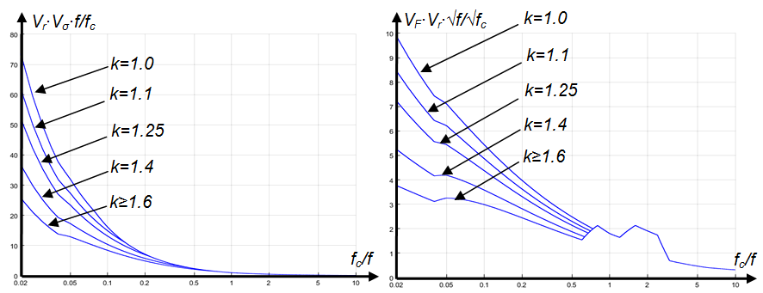
OPTIMIZACIJA KONFIGURACIJE PROVODNIKA CIJEVNOG POPREČNOG PRESJEKA
Adekvatnom korekcijom dužine cijevnog provodnika može se postići smanjenje naprezanja provodnika i/ili sila koje djeluju na njihove nosače i stezaljke. Dokazuje se da naprezanje glavnog provodnika i sile koje djeluje na njihove nosače se mogu predstaviti u obliku:
Za 400kV konfiguraciju iz prethodnog primjera izvršen je proračun za dužine provodnika od 1.6m do 5m.
Povećanjem dužine provodnika sa 3.4m na 3.8m smanjuje se sila na nosač provodnika sa 1700N na 1300N, dok se ukupno naprezanje provodnika povećalo sa 7.88 N/mm² na 9.86 N/mm². To naprezanje je svakako manje od dozvoljenog naprezanja koje u ovom slučaju iznosi 211.73 N/mm².
Sopstvene frekv. provodnika Naprezanja provodnika Sila na nosač provodnika

Slide 7
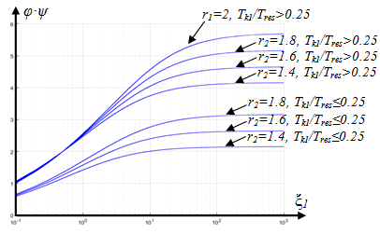
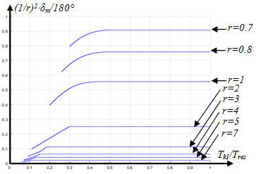
OPTIMIZACIJA KONFIGURACIJE FLEKSIBILNIH PROVODNIKA
Na osnovu izvedenih jednačina proporcionalnosti zaključuje se sljedeće:
- zatezna sila za vrijeme trajanja KS-a Ft se smanjuje s povećanjem broja odstojnika;
- zatezna sila nakon KS-a Ff se povećava s povećanjem broja odstojnika;
- zatezna sila koja djeluje između provodnika u snopu Fpi se povećava s povećanjem broja odstojnika;
Analogno optimizaciji uređenja cijevnih provodnika, načini uticanja na smanjenje efekata KS-a na fleksibilne provodnike su promjenom dužine provodnika i/ili broja odstojnika za slučaj provodnika u snopu.
Povećanje broja odstojnika utiče na:
- povećanje podužne mase provodnika m_{sc}‘,
- povećanje statičkog ugib provodnika b_{c},
- smanjenje uglova njihanja provodnika δ_{k} i δ_{m},
-smanjenje faktora r, tj. rezultujućeg ugla δ₁ djelovanja elektromagnetne i gravitacione sile
- smanjenje perioda oscilovanja T_{res},
- povećanje minimalnog rastojanja između provodnika za vrijeme KS-a.

Slide 8
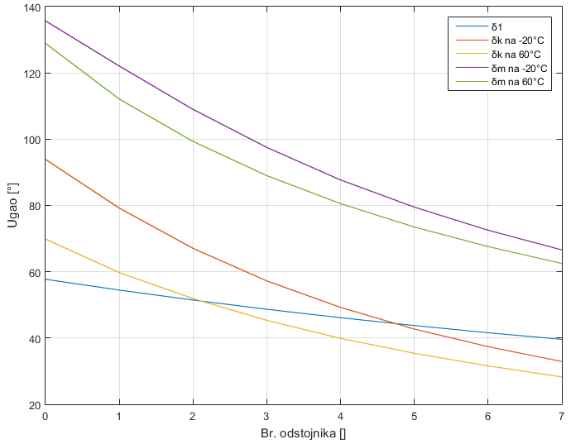
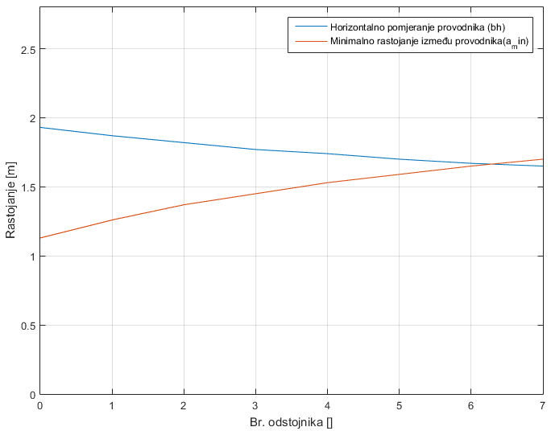
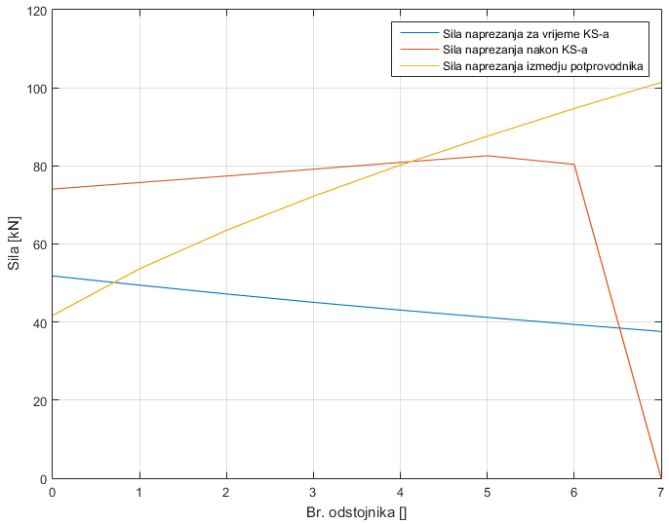
OPTIMIZACIJA KONFIGURACIJE FLEKSIBILNIH PROVODNIKA
Primjer: Uređenje 400kV sabirnica sa po dva potprovodnika ACSR 1045/45(d=43mm, m'=3.25 kg/m) u snopu na rastojanju 0.4m. Ulazni parametri proračuna su:
- Statička sila naprezanja na –20°C: 20 kN,
- Konstanta savijanja oba nosača: 500 N/mm,
- Youngov modul elastičnosti: 70000 N/mm²,
- Masa poveznog elementa: 36 kg,
- Srednje rastojanje između faza: 5 m,
- Struja kratkog spoja: 63 kA, k=1.81,
- Dužina izolatorskog lanca: 3.8 m,
- Trajanje struje kratkog spoja: 0.5 s.
Proračun je izvršen za dužine raspona od 40m i 50m. Dokazuje se da povećanje dužine raspona ima negativan efekat na sve mehaničke promjenljive, osim na silu Fpi koja se smanjuje za slučaj da se provodnici u snopu ne sudaraju efektno.
Uglovi njihanja provodnika Minimalna rastojanja Zatezne sile

Slide 9
ZAKLJUČAK
Povećanje dužine provodnika i/ili broja odstojnika zasigurno će prouzrokovati povećanje sila i naprezanja u svim klimatskim uslovima, kao i za vrijeme trajanja seizmičkih potresa. Međutim, u većini slučajeva mehaničke sile i naprezanja za vrijeme kratkog spoja su veća u odnosu na sve klimatske uslove i seizmičke potrese.
Povećanje dužine cijevnog provodnika dovodi do sigurnog povećanja njegovog naprezanja, dok znak promjene vrijednosti sila koje djeluju na nosače zavisiće od sopstvene frekvencije posmatrane konfiguracije. Povećanje broja odstojnika dovodi do smanjenja ukupnog naprezanja cijevnog provodnika. Kvalitetna optimizacija podrazumijeva kombinovanje promjene dužine provodnika sa promjenom broja odstojnika.
Za fleksibilne provodnika optimizacija se može vršiti samo promjenom broja odstojnika.
Smanjenje naprezanja provodnika i mehaničkih sila ima višestruk značaj:
- ekonomija projektovanja,
- produženje zamornog vijeka,
- bolja eksploataciona statistika i sl.

Slide 10
Hvala na pažnji!
Pitanja recezenata:
1. Da li, obzirom na procentualno učešće u cijeni kompletnog postrojenja i trafostanice, treba voditi računa o optimizaciji spojne opreme, potpornih izolatora itd.? Ako se radi o produženju životnog vijeka i smanjenju zamora materijala uz prethodno ispunjene, razmatrane zahtjeve, mislim da da. Ako ne, onda po standardima projektovanja, ići na povećanje koeficijenta sigurnosti.
2. Da li se kod predmetne analize, odnosno optimizacije, vodilo računa o efektu korone, jačini i oblikovanju električnog i magnetnog polja i smanjenju buke?

